Slide 1
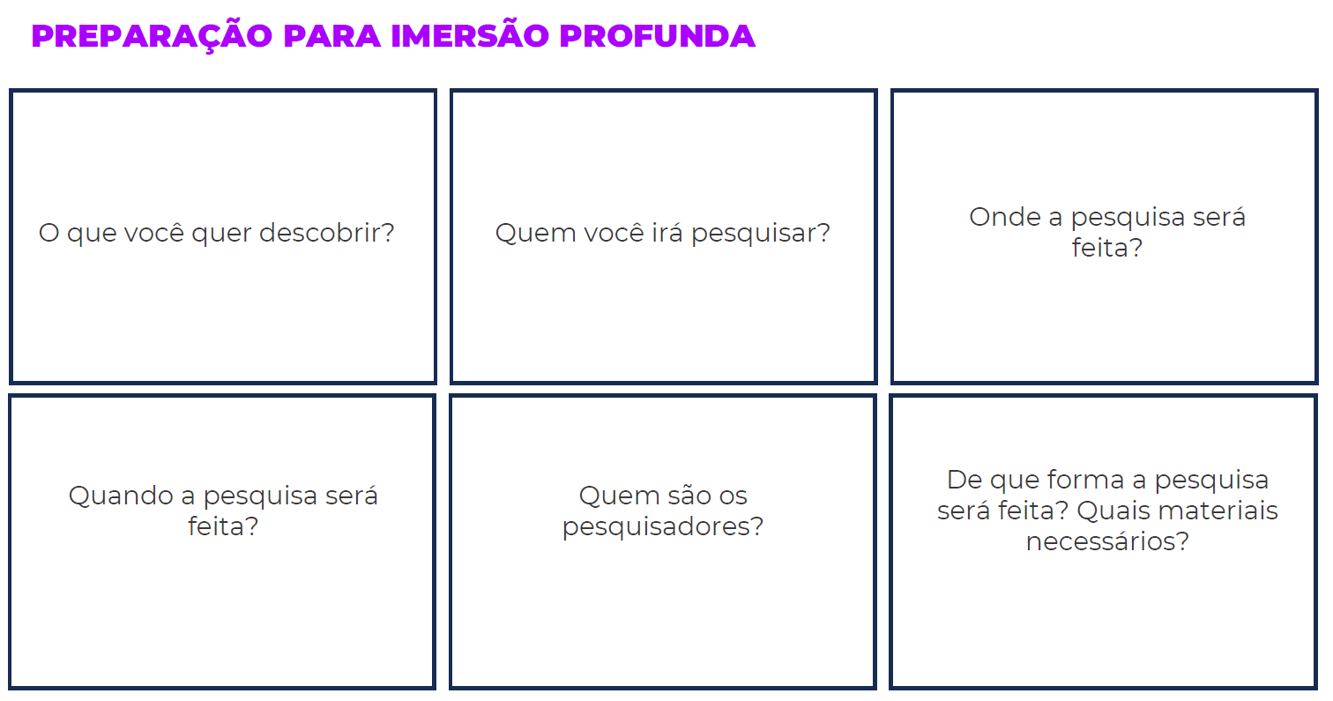

Slide 2
Preparação Para Imersão Profunda
Phablo
Compreender como moradores de regiões suscetíveis a enchentes e inundações buscam, recebem, interpretam e utilizam informações sobre situações de risco
Principalmente moradores de regiões que já sofreram ou são suscetíveis a enchentes e inundações no Espírito Santo
Preferencialmente em regiões do Espírito Santo com histórico ou suscetibilidade a enchentes
Durante a etapa de imersão profunda do projeto, após a preparação e validação do roteiro de entrevista pelo grupo
Os cinco integrantes do grupo, responsáveis pela preparação do roteiro, realização das entrevistas, registro das respostas e posterior análise dos resultados.
Serão realizadas entrevistas semiestruturadas, utilizando um roteiro com perguntas abertas

